Slide 1

第十三章 递推方程与生成函数
主要内容
递推方程的定义及实例
递推方程的公式解法
递推方程的其他解法
生成函数及其应用
指数生成函数及其应用
Catalan数与Stirling数

Slide 2
13.1递推方程的定义及实例
定义13.1 设序列 a₀, a₁, …, a_{n}, …, 简记为{ a_{n} }. 一个把 a_{n} 与
某些个a_{i} (i<n) 联系起来的等式叫做关于序列 { a_{n} } 的递推方
程. 当给定递推方程和适当的初值就唯一确定了序列.
Fibonacci数列：1，1，2，3，5，8，… ，记作{ f_{n} }.
递推方程 f_{n} = f_{n−1} + f_{n−2}
初值 f₀ = 1，f₁ = 1
阶乘计算数列： 1，2，6，24，5！，…, 记作{ F(n)}
递推方程 F(n) = nF(n−1)
初值 F(1) = 1

Slide 3
递推方程的实例:Hanoi塔
例1 从A柱将这些圆盘移到C柱上去. 如果把一个圆盘从
一个柱子移到另一个柱子称作一次移动，在移动和放置
时允许使用B柱，但不允许大圆盘放到小圆盘的上面. 问
把所有的圆盘的从A移到C总计需要多少次移动？
移动n个盘子的总次数为T(n). 因此得到递推方程
T(n) = 2T(n−1) +1.
初值是
T(1)=1
可证明解是
T(n)=2^{n}−1

Slide 4
两个排序算法
插入排序算法 INSERTION-SORT(A,n)
1. for j ← 2 to n
key ← A[j]
i ← j–1
4 while i > 0 and A[i] > key
5. do A[i+1] ← A[i]; i ← i –1
7. A[i+1] ← key
归并算法 Mergesort (A,p,r) // 对A的下标p到r之间数排序
1. if p<r
2. then q←⎣(p+r)/2⎦ //q为p到r的中点，
3. Mergesort(A,p,q)
4. Mergesort(A,q+1,r)
5. Merge(A,p,q,r) // 归并排好序数组A[p..q]与A[q+1..r]

Slide 5
递推方程的实例:算法分析
例2 哪种排序算法在最坏情况下复杂度比较低？
插入排序，归并排序
插入排序
W(n) = W(n −1) + n −1
W(1) = 0
解得 W(n) = O(n²).
归并排序，不妨设 n = 2^{k}.
W(n) = 2W(n/2) + n－1
W(1) = 0
解得 W(n) = O(nlogn)

Slide 6
13.2 递推方程的公式解法
特征方程、特征根
递推方程的解与特征根的关系
无重根下通解的结构
求解实例
有重根下通解的结构
求解实例

Slide 7
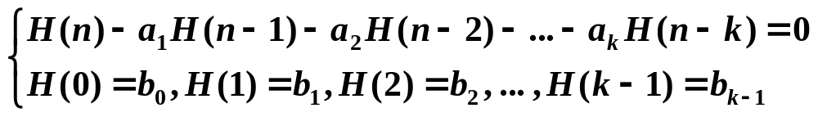
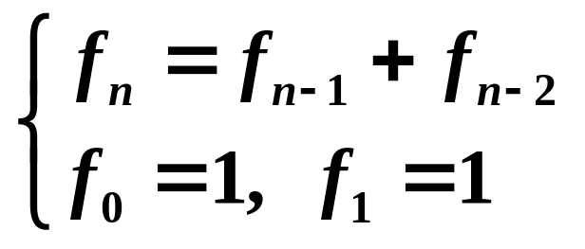
常系数线性齐次递推方程
定义13.2 常系数线性齐次递推方程的标准形：
其中 a₁, a₂, … , a_{k}为常数，a_{k} ≠ 0
称为 k 阶常系数线性齐次递推方程
b₀, b₁, …, b_{k−1} 为 k 个初值
实例：Fibonacci 数列的递推方程

Slide 8

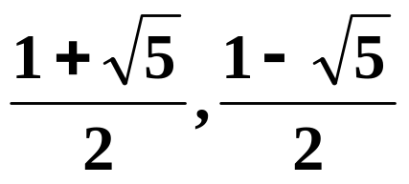
特征方程与特征根
定义13.3 特征方程 x^{k} − a₁x^{k−1} − … − a_{k} = 0，
特征方程的根称为递推方程的 特征根
实例：
递推方程 f_{n} = f_{n−1} + f_{n−2}
特征方程 x²−x−1 = 0
特征根

Slide 9
递推方程解与特征根的关系
定理13.1 设 q 是非零复数，则 q^{n} 是递推方程的解当且仅当
q 是它的特征根.
q^{n}是递推方程的解
⇔ q^{n} − a₁q^{n−1} − a₂q^{n−2} − … − a_{k}q^{n−k} = 0
⇔ q^{n−k} (q^{k} − a₁q^{k−1} − a₂q^{k−2} − … − a_{k}) = 0
⇔ q^{k} − a₁q^{k−1} − a₂q^{k−2} − … − a_{k} = 0 （因为q≠0）
⇔ q 是它的特征根
定理13.2 设 h₁(n) 和 h₂(n) 是递推方程的解，c₁,c₂为任意常数,
则 c₁h₁(n)+c₂h₂(n) 也是这个递推方程的解.
推论 若 q₁, q₂, …, q_{k} 是递推方程的特征根，则 c₁q₁^{n} + c₂q₂^{n}
+ … + c_{k}q_{k}^{n} 是该递推方程的解，其中c₁, c₂, …, c_{k} 是任意常数.

Slide 10
无重根下通解的结构
定义13.4 若对常系数线性齐次递推方程的每个解 h(n) 都
存在一组常数c₁′,c₂′,…, c_{k}′ 使得
h(n) = c₁′q₁^{n}+c₂′q₂^{n}+…+c_{k}′q_{k}^{n}
成立，则称 c₁q₁^{n} + c₂q₂^{n} + …+ c_{k}q_{k}^{n} 为该递推方程的通解
定理13.3 设q₁, q₂, …, q_{k} 是常系数线性齐次递推方程不等
的特征根，则
H(n)= c₁q₁^{n} + c₂q₂^{n} + … + c_{k}q_{k}^{n}
为该递推方程的通解.

Slide 11
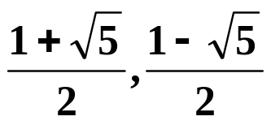
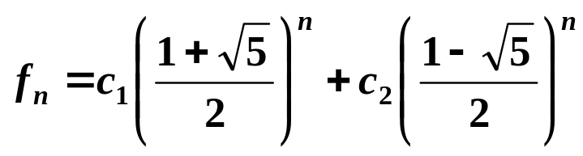
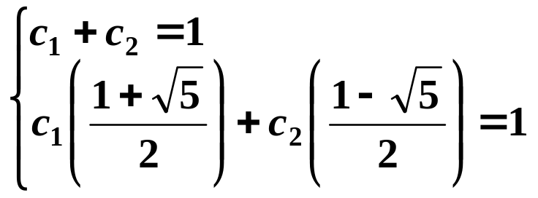
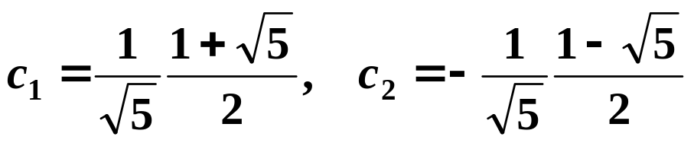
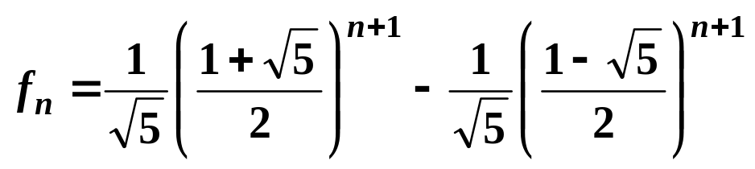
实例
例3 Fibonacci 数列：
f_{n}=f_{n−1}+f_{n−2} ，特征根为
通解为
代入初值 f₀ =1, f₁=1, 得
解得
解是

Slide 12
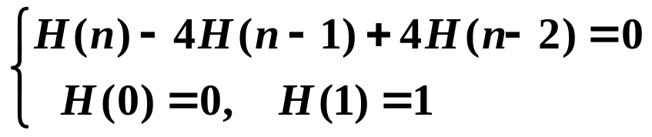
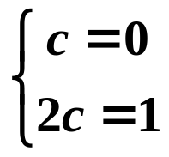
有重根下求解中的问题
例4
解 特征方程 x²−4x+4 = 0
通解 H(n) = c₁2^{n} + c₂2^{n} = c2^{n}
代入初值得：
c 无解.
问题：两个解线性相关

Slide 13
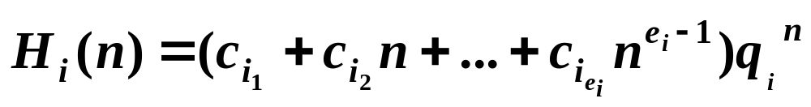
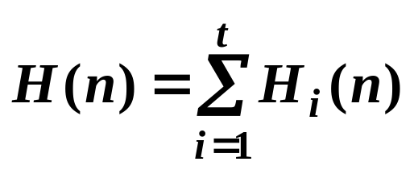
有重根下的通解结构
定理13.4 设 q₁, q₂, … , q_{t} 是递推方程的不相等的特征根，
且 q_{i} 的重数为 e_{i}，i=1, 2, … , t，令
那么通解

Slide 14
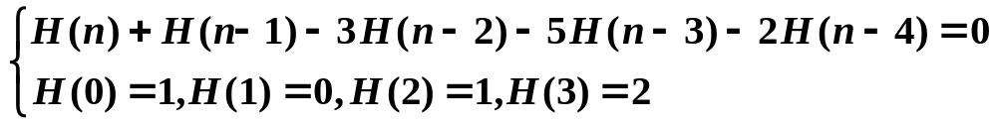
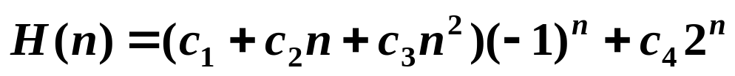
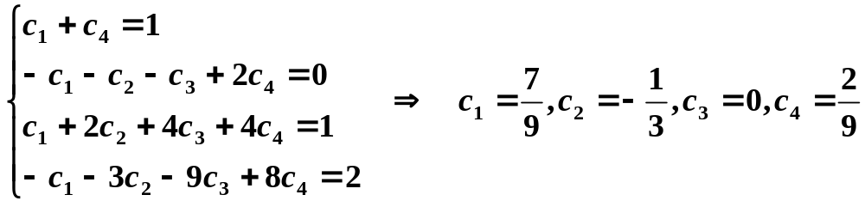
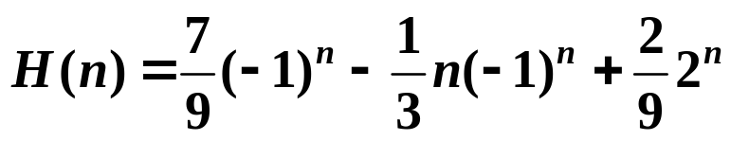
求解实例
例5 求解以下递推方程
解 特征方程 x⁴+x³−3x²−5x−2 = 0 , 特征根−1,−1,−1,2
通解为
其中待定常数满足以下方程组
原方程的解为

Slide 15
常系数线性非齐次递推方程求解
递推方程的标准型
通解结构
特解的求法
多项式函数
指数函数
组合形式

Slide 16

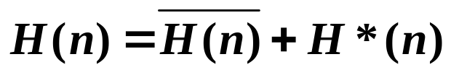
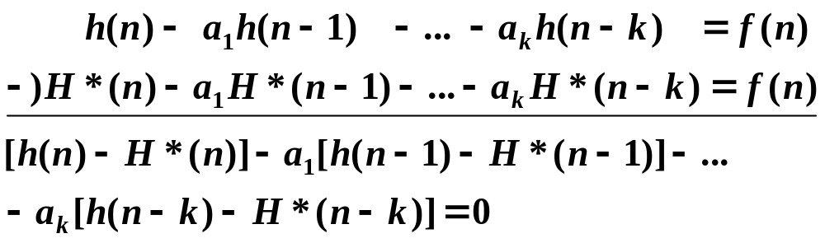
递推方程的标准型及通解
定理13.5 设
是对应齐次方程的通解，H*(n)是一个特解，则
是递推方程的通解.
证 代入验证, H(n)是解. 下面证明任意解 h(n) 为某个齐次解与特解H*(n)之和. 设 h(n)为递推方程的解，则
h(n)−H*(n)是齐次解，即 h(n) 是一个齐次解与H*(n)之和.

Slide 17
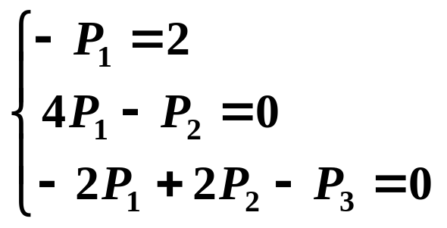
特解的形式：多项式
如果 f(n)为n次多项式，则特解一般也是 n 次多项式
例6 找出递推方程 a_{n} −2a_{n−1} = 2n² 的通解
解 设 a_{n}* = P₁n² + P₂n + P₃ , 代入递推方程得
P₁n² + P₂n + P₃ −2[P₁(n−1)² + P₂(n−1) + P₃] = 2n²
整理得
−P₁n²+(4P₁−P₂)n+(−2P₁+2P₂−P₃) = 2n²
解得 P₁= −2, P₂ = −8, P₃= −12，
原方程的通解为 a_{n} = c2^{n}−2(n²+4n+6)

Slide 18
实例
例7 Hanoi塔
T(n) = 2T(n−1)+1
T(1)=1
解 令 T*(n) = P
代入方程
P = 2P + 1
解得 P = –1
T(n) = c 2^{n}–1,
代入初值得 c=1, 解为 T(n) = 2^{n} –1.

Slide 19
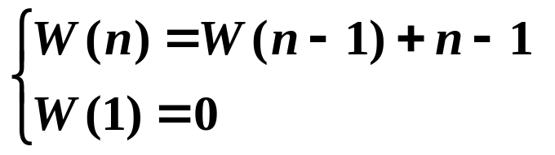
实 例(续)
例8 求解关于顺序插入排序算法的递推方程
解 设特解为W*(n)=P₁n+P₂，代入递推方程，得
P₁n+P₂ −( P₁(n−1)+P₂) = n−1
无解. 设特解W*(n) = P₁n²+P₂n, 代入递推方程得
(P₁n²+P₂n)−(P₁(n−1)²+P₂(n−1))= n−1
解得 P₁=1/2, P₂= −1/2. 通解为
W(n) = c 1^{n} + n(n−1)/2 = c + n(n−1)/2
代入初值W(1)=0，得到W(n)= n(n−1)/2=O(n²).

Slide 20
特解的形式:指数
f(n)为指数函数 β ^{n}，若β 是 e 重特征根(e可以等于0)，则特
解为Pn^{e}β ^{n} , 其中P为待定常数.
例9 通信编码问题
解 a_{n} = 6a_{n−1} + 8^{n−1}, a₁=7
设 a*_{n} = P 8^{n−1} , 代入得 P = 4
通解 a_{n} = c⋅6^{n} + 4⋅8^{n−1}
代入初值得 a_{n} = (6^{n}+8^{n})/2
例10 H(n)–5H(n–1)+6H(n–2) = 2^{n}，
解 令 H*(n)=Pn2^{n}
代入得 Pn2^{n}– 5P(n–1)2^{n–1} + 6P(n–2)2^{n–2} = 2^{n}
解得 P = – 2, 特解 H*(n) = – n2^{n+1}

Slide 21
13.3 递推方程的其他解法
换元法
迭代归纳法
应用实例

Slide 22
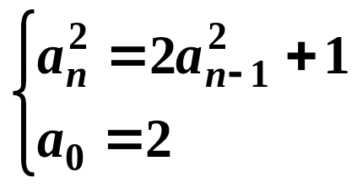
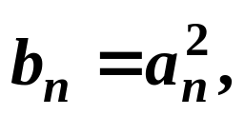
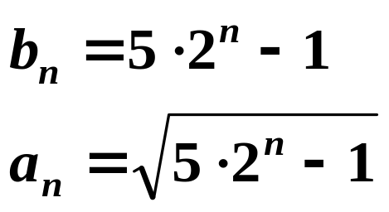
换元法
思想：通过换元转化成常系数线性递推方程
例11
a_{n}>0
解 令
代入得 b_{n} = 2 b_{n–1} + 1，
b₀ = 4
解得

Slide 23
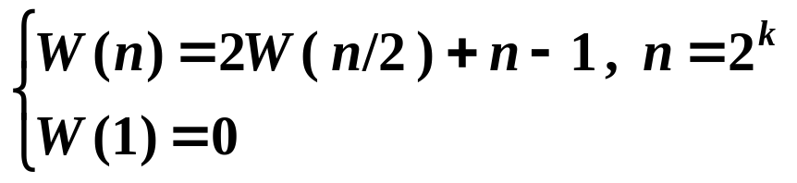
换元法:实例
例12 归并排序
解 H(k) = 2 H(k–1) + 2^{k}–1
H(1) = 1
令 H*(k) = P₁k2^{k} + P₂ , 解得 P₁=P₂=1
H*(k) = k2^{k} + 1
通解 H(k) = c 2^{k} + k2^{k} + 1
代入初值得 c = –1
H(k) = –2^{k} + k2^{k} +1
W(n) = n log n– n + 1

Slide 24

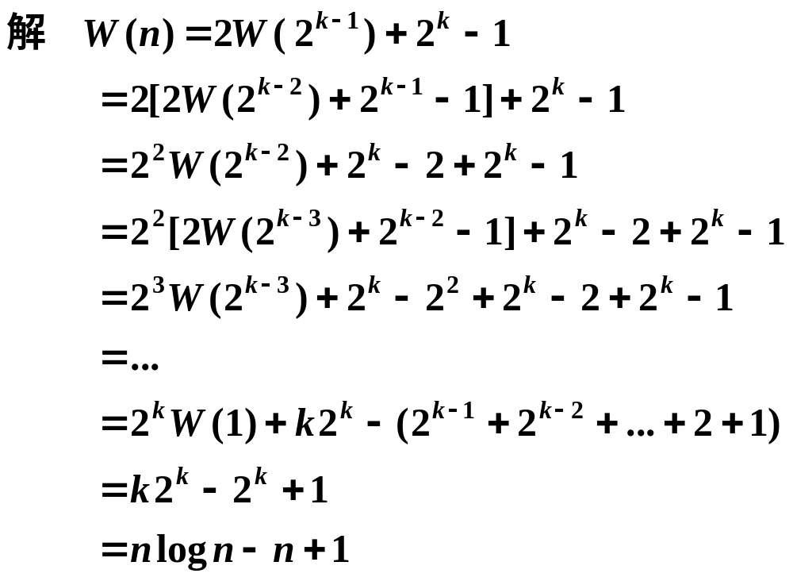
迭代归纳法：归并排序
例13

Slide 25
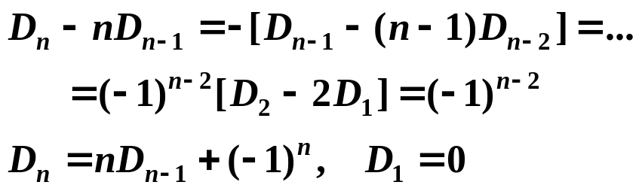
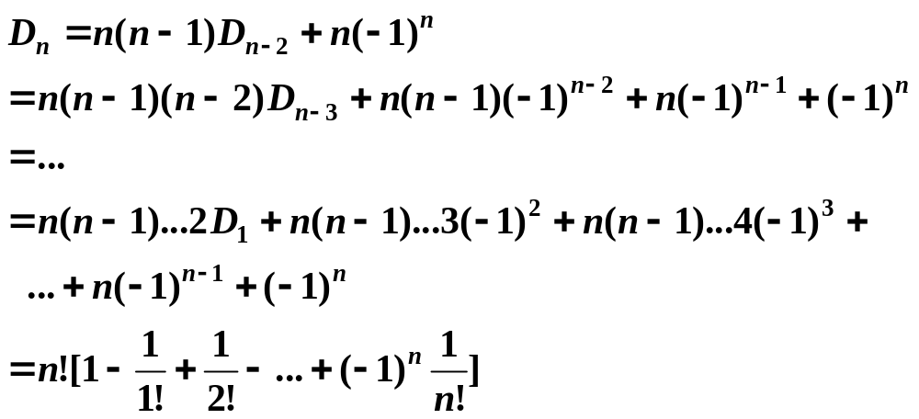
迭代归纳法：错位排列
例14 D_{n} = (n–1)(D_{n–1} + D_{n–2})
解：

Slide 26
快速排序算法
算法 Quicksort (A,p,r) // p 和 r 分别表示A首和末元素下标
1. if p < r
2. then q←Partition(A, p, r) // 划分为A[p..q−1]和A[q+1..r]
3. A[p]↔A[q]
4. Quicksort(A,p,q−1)
5. Quicksort(A,q+1,r)

Slide 27
划分过程
算法 Partition(A,p,r)
1. x ← A[p] //选首元素作为划分标准x
2. i ← p−1
3. j ← r+1
4. while true
5. do repeat j ← j −1
6. until A[ j ] < x //A[j]是从后找的第一个比x小元素
7. repeat i ← i +1
8. until A[ i ] > x //A[i]是从前找的第一个比x大的元素
9. if i < j // 继续搜索A[i]到A[j]之间的范围
10 then A[ i ] ↔ A[ j ] // A[ i ]与A[ j ]交换，回到行4
11. else return j //结束While循环

Slide 28
实例
27 99 0 8 13 64 86 16 7 10 88 25 90
i j
27 25 0 8 13 64 86 16 7 10 88 99 90
i j
27 25 0 8 13 10 86 16 7 64 88 99 90
i j
27 25 0 8 13 10 7 16 86 64 88 99 90
j i
16 25 0 8 13 10 7 27 86 64 88 99 90

Slide 29
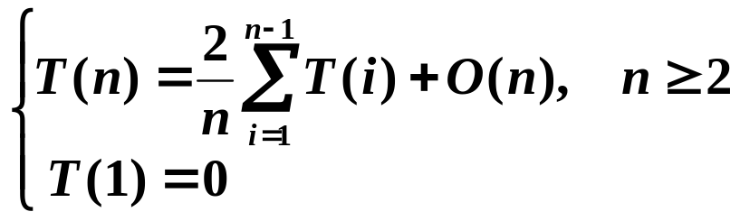
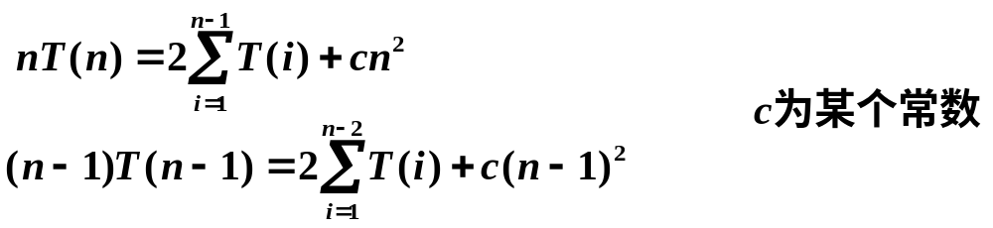

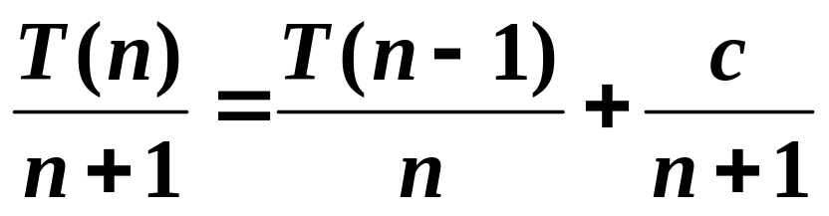
平均情况时间复杂度分析
递推方程
差消法化简

Slide 30
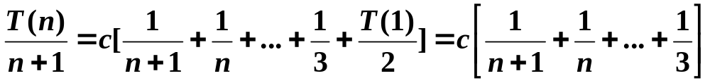
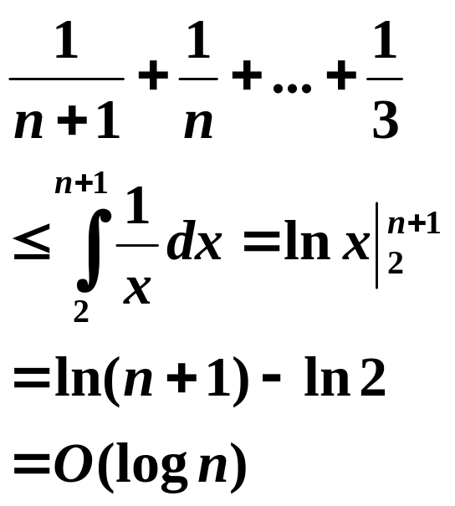
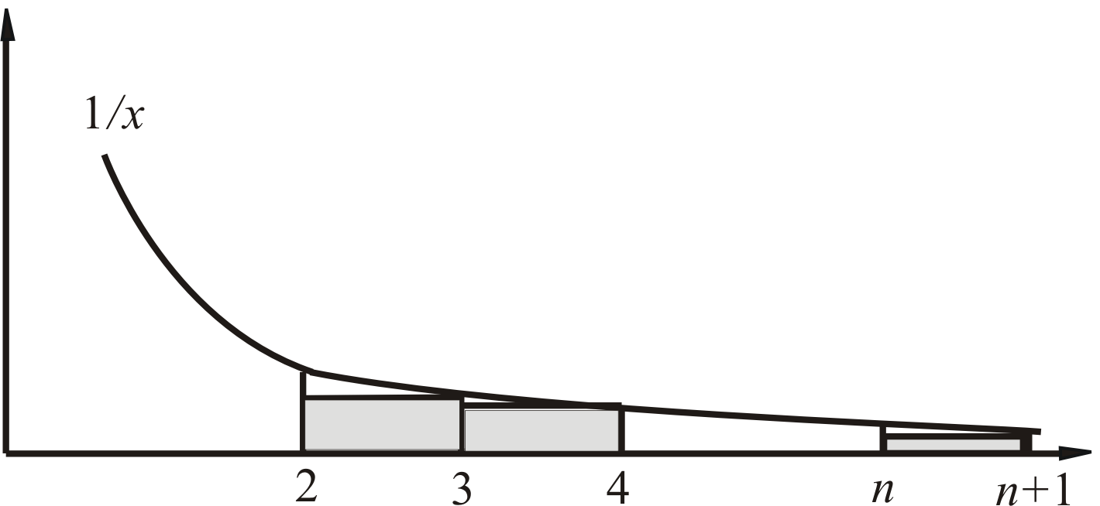
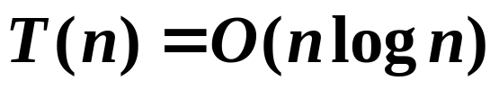
迭代求解

Slide 31
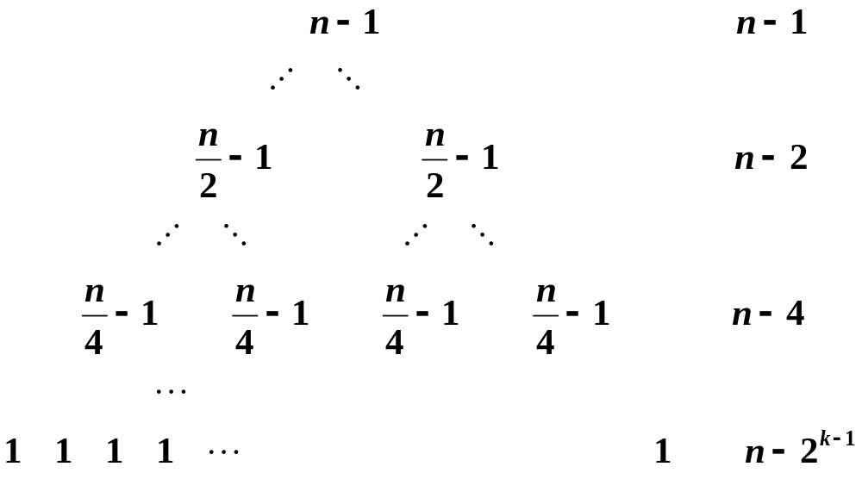
递归树
W(n)= n k –(1+2+…+2^{k−1}) = nk – (2^{k} –1) = n log n – n + 1

Slide 32
13.4 生成函数及其应用
牛顿二项式系数与牛顿二项式定理
生成函数的定义
生成函数的应用

Slide 33
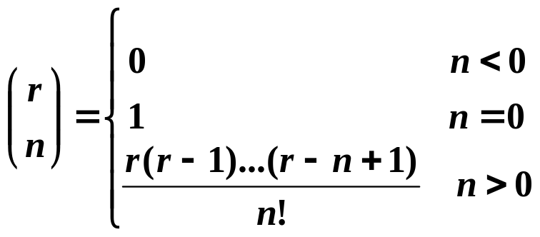
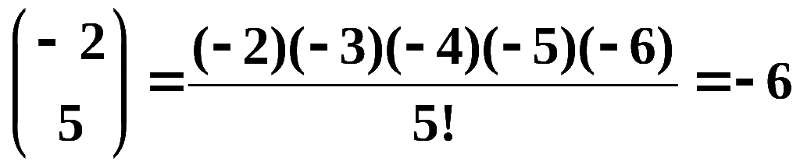
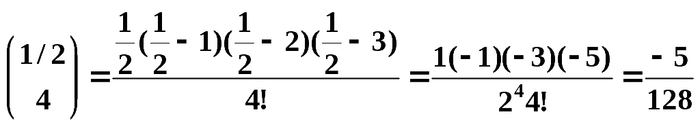
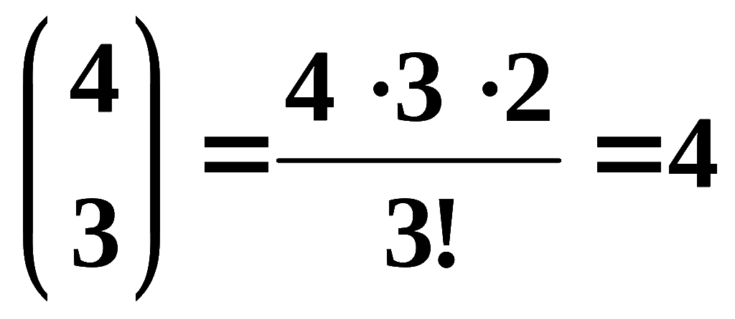
牛顿二项式系数
定义13.5 设 r 为实数，n为整数，引入形式符号
称为牛顿二项式系数.
实例

Slide 34
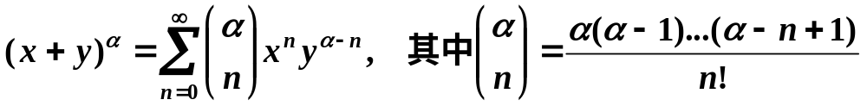
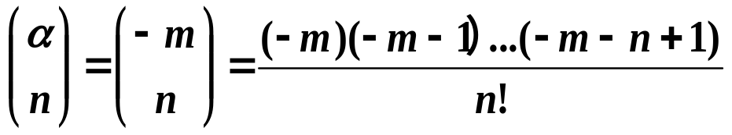
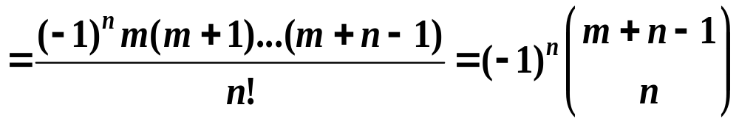
牛顿二项式定理
定理13.6 （牛顿二项式定理）
设α为实数，则对一切实数x, y，|x/y|<1，有
若α= −m，其中m为正整数，那么

Slide 35
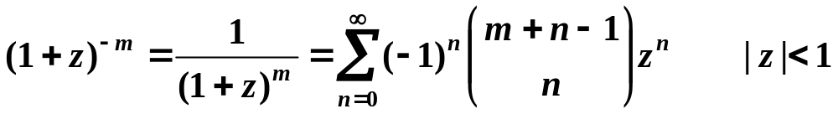
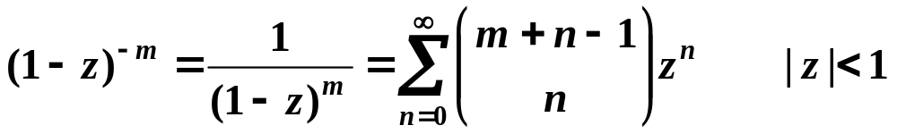
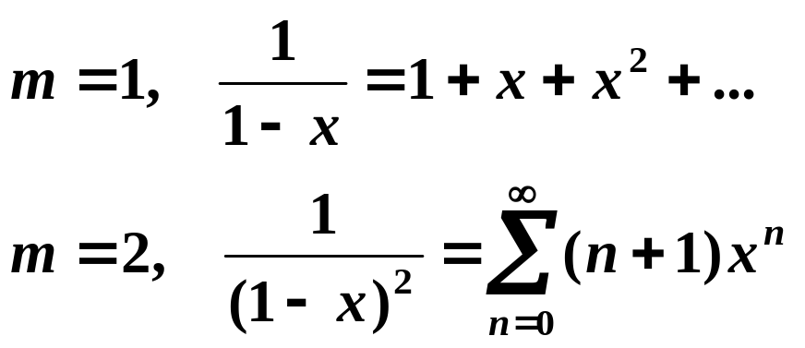
重要展开式
令x=z，y=1，那么牛顿二项式定理就变成
在上面式子中用−z代替 z ，则有

Slide 36
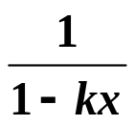
生成函数定义
定义13.6 设序列{a_{n}}，构造形式幂级数
G(x) = a₀ + a₁x + a₂x² +… + a_{n} x^{n} + …
称G(x)为序列{a_{n}}的生成函数.
例如，
{ C(m,n) }的生成函数为 (1+x)^{m}
给定正整数k, { k^{n} }的生成函数为
G(x) =1+ kx + k²x² + k³x³ + … =

Slide 37
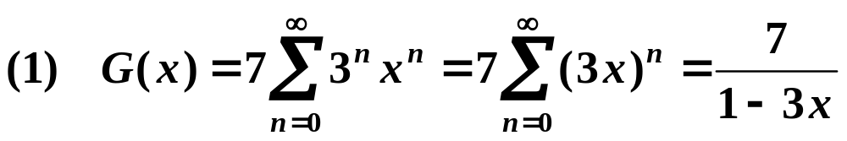
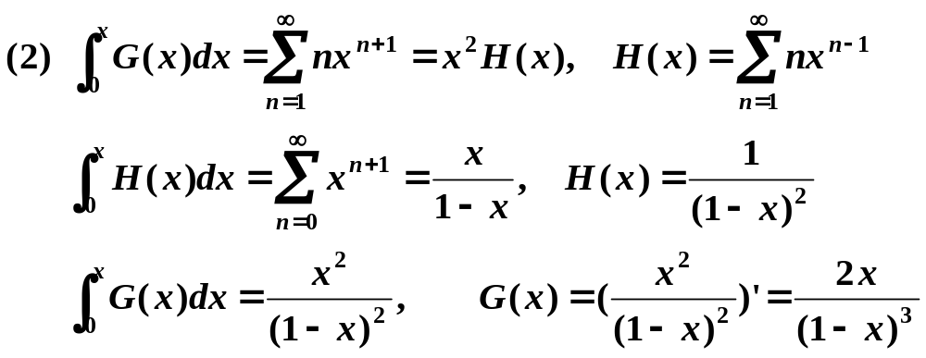
由序列求生成函数
例14 求序列{a_{n}}的生成函数
(1) a_{n} = 7· 3^{n} (2) a_{n} = n(n+1)
解

Slide 38
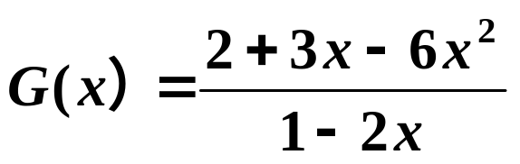
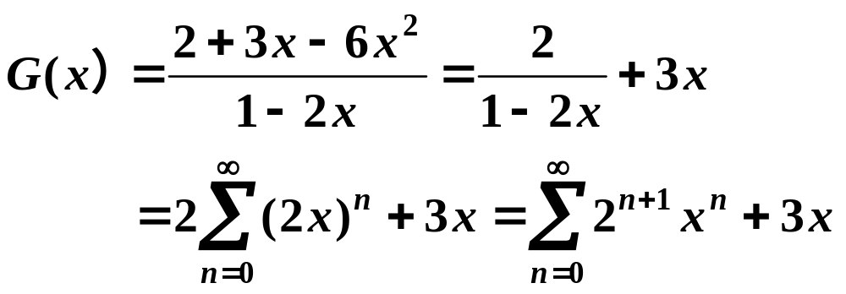

由生成函数求序列通项
例15 已知 {a_{n}} 的生成函数为
求a_{n}
解
.

Slide 39
生成函数的应用
求解递推方程
计数多重集的 r 组合数
不定方程的解
整数拆分

Slide 40

求解递推方程
例16 a_{n}– 5a_{n−1} + 6a_{n−2} = 0，a₀ = 1, a₁ = − 2
G(x) = a₀ + a₁x + a₂x² + a₃x³ + …
−5x G(x) = −5a₀x −5a₁x² − 5a₂x³ - …
6x² G(x) = +6a₀x² +6a₁x³ + …
(1−5x+6x²)G(x) = a₀ + (a₁−5a₀)x

Slide 41



求解递推方程
例17
解：设 { h_{n}} 的生成函数为

Slide 42

求解递推方程

Slide 43
多重集的 r 组合数
S = { n₁⋅a₁, n₂⋅a₂, …, n_{k}⋅a_{k}} 的 r 组合数就是不定方程
x₁ + x₂ + …+ x_{k} = r
x_{i} ≤ n_{i} i = 1,2,…,k
的非负整数解的个数
生成函数
的展开式中 y^{r} 的系数

Slide 44
实例
例18 S ={ 3⋅a, 4⋅b, 5⋅c } 的10 组合数
解：生成函数G(y)
= (1+y+y²+y³)(1+y+y²+y³+y⁴)(1+y+y²+y³+y⁴+y⁵)
= (1+2y+3y²+4y³+4y⁴+3y⁵+2y⁶+y⁷)(1+y+y²+y³+y⁴+y⁵)
= (1 + … +3y¹⁰+2y¹⁰+y¹⁰ + …)
N = 6
组合方案
{ a, a, a, b, b, b, b, c, c, c }, { a, a, a, b, b, b, c, c, c, c },
{ a, a, a, b, b, c, c, c, c, c }, { a, a, b, b, b, b, c, c, c, c },
{ a, a, b, b, b, c, c, c, c, c }, { a, b, b, b, b, c, c, c, c, c }

Slide 45


不定方程解的个数
基本的不定方程
x₁ + x₂ + …+ x_{k} = r ， x_{i} 为自然数

Slide 46


推广的不定方程
带限制条件的不定方程
x₁ + x₂ + … + x_{k} = r，l_{i} ≤ x_{i} ≤ n_{i}
生成函数
带系数的不定方程
p₁x₁ + p₂x₂ + … + p_{k}x_{k} = r，x_{i}∈N
生成函数

Slide 47
实例
例19 1克砝码2个，2克砝码1个，4克砝码2个，问能称出
哪些重量，方案有多少？
解： x₁ + 2 x₂ + 4 x₃ = r
0 ≤ x₁ ≤ 2, 0 ≤ x₂ ≤ 1, 0 ≤ x₃ ≤ 2
G(y) = (1+y+y²)(1+y²)(1+y⁴+y⁸)
= 1+y+2y²+y³+2y⁴+y⁵+2y⁶+y⁷+2y⁸+y⁹+2y¹⁰+y¹¹+y¹²
重量 | 0 | 1 | 2 | 3 | 4 | 5 | 6 | 7 | 8 | 9 | 10 | 11 | 12
方案 | 1 | 1 | 2 | 1 | 2 | 1 | 2 | 1 | 2 | 1 | 2 | 1 | 1

Slide 48
正整数拆分
拆分的定义：将给定正整数N表示成若干个正整数之和.
 | 有序 | 无序
不重复 | 4 = 4 4 = 1+3 4 = 3+1 | 4 = 4 4 = 1+3
重复 | 4 = 4 4 = 1+3 4 = 3+1 4 = 2+2 4 = 2+1+1 4 = 1+2+1 4 = 1+1+2 4 = 1+1+1+1 | 4 = 4 4 = 1+3 4 = 2+2 4 = 2+1+1 4 = 1+1+1+1

Slide 49


无序拆分
基本模型：将N无序拆分成正整数 a₁, a₂, …, a_{n}
a₁x₁ + a₂x₂ + … + a_{n}x_{n} = N
不允许重复
允许重复

Slide 50

实例
例20 证明任何正整数都可以唯一表示成 2 进制数.
对应于将任何正整数N拆分成 2 的幂，
2⁰, 2¹, 2², 2³, …,
且不允许重复.
生成函数
对于所有的 n, 系数是1，这就证明唯一的表法.

Slide 51

无序拆分：个数限制
例21 给定r, 求N允许重复无序拆分成 k个数 (k≤r)的方法数
解 N允许重复无序拆分成 k个数（k≤r）的方案
⇔ N允许重复无序拆分成正整数 k（k≤r）的方案
做下述 Ferrers图
将图以 y =x 对角线翻转180度，
得到 共轭的Ferrers图.
16 = 6+5+3+2 （k ≤ 4）
对应每个数不超过4的拆分:
16 = 4+4+3+2+2+1
这种拆分数的生成函数为
大小k
个数k

Slide 52


有序拆分
定理13.7 将N允许重复地有序拆分成 r 个部分的方案数为
C(N−1,r−1).
证 设 N= a₁+a₂+…+a_{r} 是满足条件的拆分，则令
r−1个S_{i} 取值为1,2,…,N−1，方法数为 C(N−1,r−1).
推论 对N 做任意重复的有序拆分，方案数为
不允许重复有序拆分：不允许重复无序拆分 + 全排列

Slide 53
13.5 指数生成函数及其应用
指数生成函数的定义与实例
指数生成函数的应用

Slide 54



指数生成函数的定义与实例
定义13.7 设{a_{n}}为序列，称
为{a_{n}}的指数生成函数.
例22 给定正整数m, a_{n} = P(m,n), {a_{n}}的指数生成函数为
例23 b_{n}=1, 则{b_{n}}的指数生成函数为

Slide 55

应用：多重集排列计数
定理13.8 设 S = {n₁⋅a₁, n₂⋅a₂, … , n_{k}⋅a_{k}}为多重集，则 S
的 r 排列数的指数生成函数为

Slide 56

实例
例24 由1, 2, 3, 4 组成的五位数中，要求1出现不超过2次，
但不能不出现，2出现不超过1次，3出现可达3次，4出
现偶数次. 求这样的五位数个数.
解
N = 215

Slide 57

实例
例25 红、白、兰涂色 1×n 的方格，要求偶数个为白色，问有多少方案？
解 设方案数为a_{n}

Slide 58
13.6 Catalan数与Stirling数
Catalan数
第一类 Stirling数
第二类 Stirling数

Slide 59

Catalan数定义
定义13.8 一个凸 n+1边形，通过不相交于n+1 边形内部的对角线把 n+1 边形划分成三角形，划分方案个数记作h_{n}，称为Catalan数.
实例：h₄=5
初值 h₂=1

Slide 60



Catalan数的递推方程
考虑n+1条边的多边形，端点A₁, A_{n+1}的边记为a, 对于任意
的 k=1, 2,…, n−1，以A_{k+1}A₁为边，A_{n+1}A_{k+1}为另一边，与a
构成三角形T, T 将多边形划分成 R₁和 R₂两个部分，分别
为 k+1 边形和 n−k+1边形.
递推方程
解：

Slide 61

实例：计数堆栈的输出个数
例26 1, 2, … , n放入堆栈后的不同的输出个数
解 在 1 进栈到出栈之间作为一个子问题，1出栈后作为一个子问题. 过程如下：
1．1 进栈；
2．处理 k个数（2, … , k+1）的进栈问题；
3．1 出栈；
4．处理 k+2, … , n 的进栈问题；
步2：子问题规模 k，步4：子问题规模 n−k−1

Slide 62

求解递推方程

Slide 63


第一类Stirling数
定义13.9 多项式 x(x−1)(x−2)…(x−n+1) 的展开式为
S_{n}x^{n}− S_{n−1}x^{n−1}+ S_{n−2}x^{n−2}− … + (−1)^{n−1}S₁x
将 x^{r} 系数的绝对值 S_{r} 记作 ，称为第一类 Stirling数
实例
x(x−1) = x²−x
x(x−1)(x−2) = x³−3x²+2x

Slide 64

第一类Stirling数的递推方程

Slide 65

第一类Stirling数的恒等式

Slide 66


第二类Stirling数定义
定义13.10 n 个不同的球恰好放到 r 个相同的盒子里的方法
数称为第二类Stirling数，记作
实例
具体方案如下：
a,b,c | d a,c,d | b a,b,d | c b,c,d | a
a,b | c,d a,c | b,d a,d | b,c

Slide 67



第二类Stirling数递推方程
递推方程
r=1
r=2
n=1
1
证明：取球a₁，
a₁单独放一个盒子，
a₁不单独放一个盒子，
先放n−1个球到 r 个盒子，
插入a₁有 r 种方法，
r=3
n=2
1
1
r=4
n=3
1
3
1
r=5
n=4
1
7
6
1
n=5
1
15
25
10
1

Slide 68






第二类Stirling数恒等式

Slide 69
恒等式证明
a₁ 先放在一个盒子里，
剩下的 n−1 个球每个有 2 种选择，
但是全落入a₁的盒子的方法不符合要求.
1.
n 个球放到 n−1个盒子，必有一个盒子含 2 个球，
其余每个盒子 1 个球. 选择两个球有 C(n,2) 种方法.

Slide 70
恒等式证明
对应 n 个不同的球恰好放到 m 个不同盒子的方法数（无空盒）
按照含球的盒子数 k 分类，对应了允许存在空盒的方法
至多 n 个不同的球放到 r−1 个相同的盒子不存在空盒的方法
按照球数分类

Slide 71




放球问题的计数
球标号 | 盒标号 | 允空盒 | 放球方法数 | 对应的组合问题
否 | 否 | 否 | P_{m}(n)−P_{m−1}(_{n)} | 将n恰好无序拆分成m部分
否 | 否 | 是 | P_{m}(n) | 将n无序拆分成t个部分(t≤m)
否 | 是 | 否 | C(n−1,m−1) | x₁+x₂+…+x_{m}=n正整数解
否 | 是 | 是 | C(n+m−1,n) | x₁+x₂+…+x_{m}=n非负整数解
是 | 否 | 否 |  | 第二类Stirling数
是 | 否 | 是 |  | 第二类Sirling数性质
是 | 是 | 否 |  | 第二类Stirling数性质
是 | 是 | 是 |  | 乘法法则

Slide 72
第十三章 习题课
主要内容
递推方程的求解方法：公式法、换元法、迭代归纳法、生成函数法
递推方程与递归算法
生成函数的应用：计算多重集的 r 组合数、确定不定方程的整数解个数、计算拆分方案数、求解递推方程
指数生成函数的应用：计算多重集的 r 排列数
常用的计数符号：组合数、排列数、多项式系数、错位排列数、Fibonacci数、Catalan数、两类Stirling数
基本计数模型：选取问题、不定方程的解、非降路径、正整数拆分、放球等

Slide 73
基本要求
能够使用递推方程求解计数问题
能够使用生成函数或指数生成函数求解计数问题
掌握 Fibonacci数、Catalan 数、两类 Stirling数的定义、组合意义以及相关的公式.

Slide 74


练习1
已知 a₀=0, a₁=1, a₂=4, a₃=12 满足递推方程
a_{n} + c₁a_{n−1} + c₂a_{n−2} = 0，求 c₁ 和 c₂ .
根据已知条件得到
代入a₀,a₁,a₂,a₃的值得到
解得 c₁=−4, c₂=4.

Slide 75




练习2
2．求解递推方程
用换元法. 令b_{n}=na_{n}, 代入原递推方程得
用公式法解得
.
从而得到

Slide 76



练习3
3．确定序列{a_{n}}的生成函数，其中a_{n}=

Slide 77


练习3

Slide 78




练习4
4．已知
是序列{a_{n}}的生成函数，求a_{n}.
解得A= −1/4, B=3/4, C=1/4, 从而得到

Slide 79

练习4

Slide 80


练习5
5．求下列 n 阶行列式的值 d_{n}
.
方程
解得 d_{n}=n+1.

Slide 81


练习5
5. 平面上有 n 条直线，它们两两相交且没有三线交于一点，问这 n 条直线把平面分成多少个区域？
设平面上已经有n−1条直线. 当加入第n条直线时，它与平面
上的前n−1条直线交于n−1个点. 这些点将第n条直线分割成n
段，每段都增加一个区域，共增加n个区域，因此得到递推
方程

Slide 82
练习6
6．在经济中，商品价格随需求量增长而上涨，随供给量增
长而下降，可以简单地用一个线性方程表示这种依赖关系.
需求关系：p=a−bq，其中p为价格，q 为需求量，a,b>0为常
数. 当 p 上涨时 q 将减少.
供给关系：p=kr，其中p为价格，r 为供给量，k>0为常数. 当
p上涨时，r 将增加.
假设价格随需求量能做到即时变化，而商品生产和流通需要
时间，因此供给量随价格的变化需要1个单位时间的延迟. 假
定每个时间的需求量都和供给量相等，考虑一个时间序列
0,1,…,n,…，设时间0的价格是 p₀，求时间 n 的价格 p_{n}.

Slide 83





练习6
设第 n 时间的价格为 p_{n}, 需求量为 q_{n}，供给量为 r_{n}，那么有
代入得到
解得

Slide 84


练习7
7．用三个1、两个2、五个3可以组成多少个不同的四位数？如果这个四位数是偶数，那么又有多少个？
其中x⁴的系数为
因此 a₄=71.

Slide 85






练习8
8．用恰好k 种可能的颜色做旗子，使得每面旗子由 n 条彩
带构成（n≥k），且相邻两彩带的颜色都不相同，证明不同
的旗子数是
方法一. n 个编号球恰放入 k 个相同盒子且不允许相邻编号
在同一盒的方法数. 选定球a₁, 进行变换：如果a₁自己在一
个盒子，将盒子拿走，得到 n−1个不同球恰放入k−1个相同
盒且相邻编号不落入同一盒子的方法.
如果与a₁在同一盒子的球有 将球 放入
所在的盒子， 然后拿走含a₁的盒子，从而得到n−1个不同球
恰好放到 k−1个盒子且至少两个相邻标号球落入同一盒的
方法. 所求方法数等于n−1个不同球恰好放入k−1个相同盒子
的方法数，即 . 再考虑盒子编号为

Slide 86





方法二
数学归纳法.
当 n=1, 必有 k=1, 这时有 ，命题为真.
假设对一切 n, k 命题为真，考虑 n+1条使用 k 种颜色的涂色
方案. 若用 k 种颜色涂色前 n 条，最后一条有 k−1 种选择，
方法数为 . 若用 k−1 种颜色涂色前 n 条，选择
颜色的方式数为 k, 涂色方法数为
因此由乘法法则得 . 再根据加法法则，总方
法数为
根据归纳法命题成立.

Slide 87







方法三
令n+1个球恰落入k+1相同盒子且球编号不相邻方法数为
将这些方法分成两类：其中第 n+1个球独占一盒的方法数
为 ；第 n+1个球不独占一个盒子的方法数为
与第二类Stirling数递推方程初值一样，因此
考虑盒子编号，于是得到 n+1个球恰好落入k+1个不同的盒
子，且球的编号不相邻的方法数为

